Slide 1
动漫卡牌定位视觉方案（2D）
推动机器视觉无所不在的存在
视觉小百科

Slide 2
目录
项目描述
项目验证
1
2
2
目录
目录
目录
3
配置清单
3
4
逻辑流程
4
评估结果&注意事项
5
6
售后服务

Slide 3
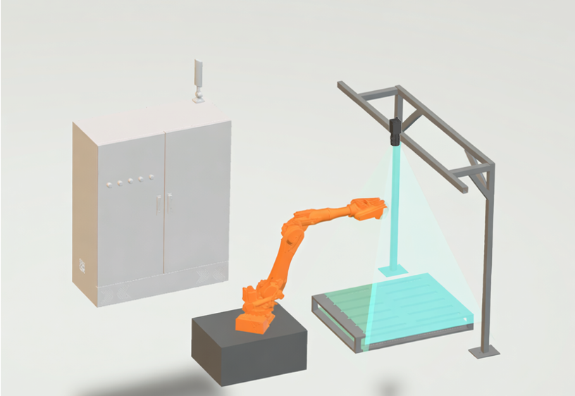
一、项目描述
●产品名称：动漫卡牌
●产品材质：纸
●产品颜色：彩色
●最大工作距离(mm)：300
●最小工作距离(mm)：不限制
●搜索范围(mm × mm)：500.0 * 500.0
●最小特征分辨要求(mm)：0.5
●工作节拍(pcs/min)：35
●检测时产品运动速度(m/s)：0
●相机安装方式：眼在手外
●工作距离(mm)：430
方案布局图

Slide 4

二、项目验证
参数名称 | 参数值
面阵相机型号 | A780AMU000
面阵相机类型 | 面阵相机
相机接口类型 | USB3.0
相机像素 | 2840 * 2840
镜头型号 | FA0615A
镜头品牌 | 长步道/CHIOPT
镜头焦距 | 6mm
镜头接口 | C
A(工作距离) = 430mm, B(视野宽度) = 550mm, C(视野长度) = 550mm
视野图

Slide 5

二、项目验证
检测流程

Slide 6
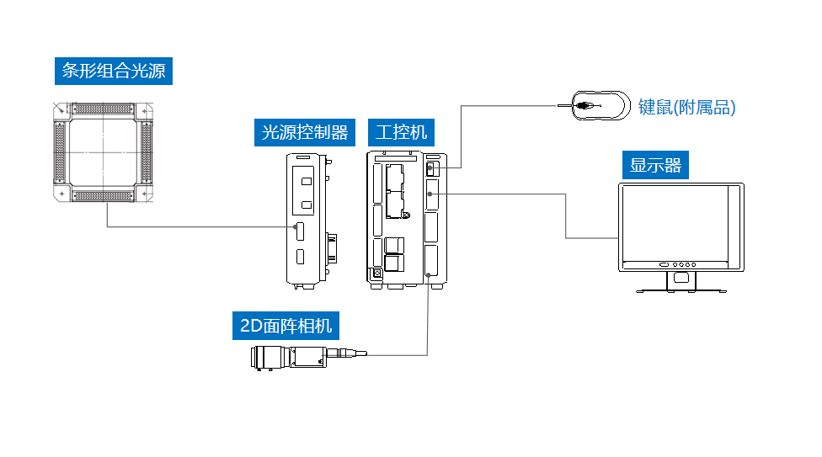
三、配置清单
系
统
构
成

Slide 7

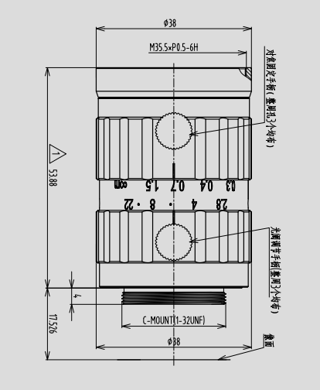
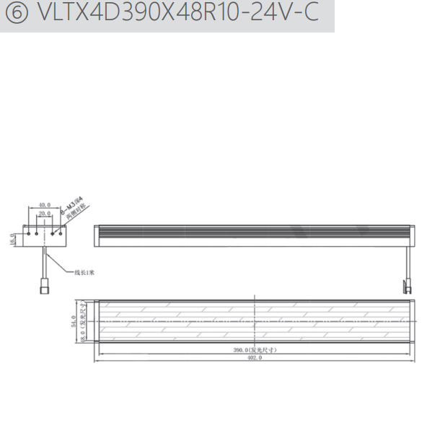
三、配置清单
相机尺寸图
光源尺寸图
镜头尺寸图

Slide 8
三、配置清单
序号 | 名称 | 型号 | 单位 | 数量 | 厂家
1 | 面阵相机 | A780AMU000 | 台 | 1 | 大华/dahua
2 | 镜头 | FA0615A | 个 | 1 | 长步道/CHIOPT
3 | 光源 | VLTX4D490X44R8X-DF-24V | 个 | 4 | 纬朗/VLight
4 | 工控机 | - | 台 | 1 | -
5 | 显示器 | - | 台 | 1 | -
6 | 软件 | MVP | 套 | 1 | 大华/dahua

Slide 9
四、逻辑流程
逻辑流程
├── 图像采集
│ ├── 相机参数设置
│ │ ├── 选择奥普特相机设备
│ │ ├── 设置曝光时间为20ms（根据环境光照调整）
│ │ ├── 设置增益为50%（平衡亮度与噪点）
│ │ ├── 配置软触发模式（因产品静止时采集）
│ │ └── 设置图像分辨率与相机传感器匹配
│ └── 图像采集执行
│ ├── 启动相机连续采集模式
│ └── 通过全局相机接口同步机械臂定位坐标
├── 预处理
│ ├── 图像增强
│ │ ├── 应用直方图均衡化提升对比度
│ │ └── 使用高斯滤波（核大小5×5）消除噪声
│ ├── 颜色校正
│ │ ├── 配置颜色匹配算子提取主色调
│ │ └── 建立RGB色彩容差范围（±15%）
│ └── ROI区域划分
│ ├── 根据卡牌标准尺寸定义500×500mm检测区域
│ └── 自适应掩膜跟随机械臂运动轨迹调整
├── 卡牌缺陷检测
│ ├── 位置定位
│ │ ├── 使用模板匹配算子（训练标准卡牌模板）
│ │ │ ├── 设置角度范围[-5°,5°]（补偿定位偏移）

Slide 10
四、逻辑流程
│ │ │ └── 启用亚像素精度提高定位精度
│ │ └── 输出坐标系用于后续测量基准
│ ├── 边缘检测
│ │ ├── 配置找边算子检测四边轮廓
│ │ │ ├── 设置4个卡尺工具沿边线分布
│ │ │ ├── 搜索长度设为100mm（覆盖最大边长）
│ │ │ └── 启用边缘极性检测（白底黑边）
│ │ └── 拟合直线计算边线直线度（公差±0.2mm）
│ ├── 表面缺陷检测
│ │ ├── 斑点检测算子（检测污渍/缺角）
│ │ │ ├── 二值化阈值设置为[180,255]
│ │ │ ├── 面积过滤：最小2000像素（过滤小噪点）
│ │ │ └── 圆度过滤：范围[0.8,1.2]（排除非圆形缺陷）
│ │ └── 模板比对算子（检测印刷偏差）
│ │ ├── 训练9张不同角度的标准模板
│ │ └── 设置方差阈值0.1（允许轻微印刷差异）
│ └── 二维码验证
│ ├── 调用二维码识别算子（ISO/IEC 18004标准）
│ │ ├── 设置解码能力为"增强"模式
│ │ └── 配置DM码版本范围[1,10]
│ └── 验证二维码内容与数据库匹配
├── 结果处理
│ ├── 合格判定
│ │ ├── 条件判断：所有检测项误差<公差值
│ │ └── 输出OK/NG信号至机械臂分拣系统
│ └── 结果可视化
│ ├── 在图像显示区叠加缺陷标记（红色轮廓）
│ └── 在文本显示控件输出检测数据（尺寸/位置/二维码内容）
├── 通信处理
│ ├── 串口配置
│ │ ├── 波特率设置为115200
│ │ └── 配置RS485协议与PLC通信
│ └── 报文发送
│ ├── 发送NG信号触发分拣气缸动作
│ └── 周期发送检测统计信息（每10秒一次）
└── 统计处理
├── 良率统计
│ ├── 记录每批次（200件）的合格数量
│ └── 计算CPK值（目标CPK≥1.33）
└── 数据存储
├── 存储NG图像至指定路径（带时间戳）
└── 导出检测数据为CSV文件（每小时一次）

Slide 11
五、评估结果&注意事项
05 评估结果 & 注意事项
现场环境
相机安装
物料一致性
风险点：自然光干扰导致图像亮度波动
解决方案：采用4组工业条形光源并启用亮度自适应调节功能
风险点：机械臂运动轨迹遮挡相机视野
解决方案：预留150mm安全距离并加装防撞橡胶缓冲装置
风险点：彩色印刷批次差异影响模板匹配精度
解决方案：建立多色域参考库并启用动态模板更新机制

Slide 12

六、售后服务
该设备上线后使用初期，我们会派专人进行全程跟踪；
处理解决可能发生的设备异常；
对现场人员进行培训指导；
设备调试完成后：售后服务一年；
若客户提出设备升级需求，我们会及时为您提供升级新方案。

Slide 13



感谢关注
视频号
抖音
更多信息请访问：www.ytzrtx.com

